Slide 1


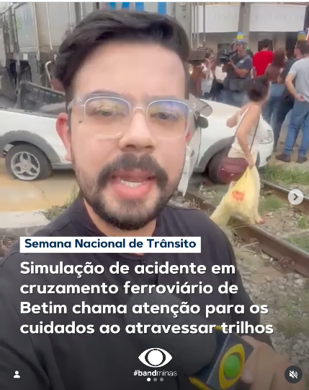
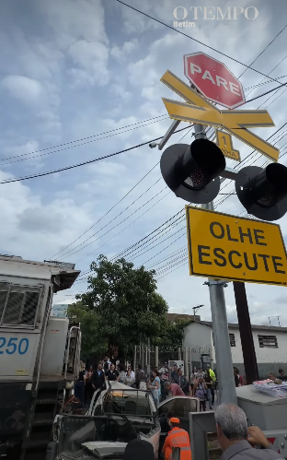
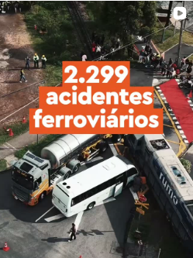
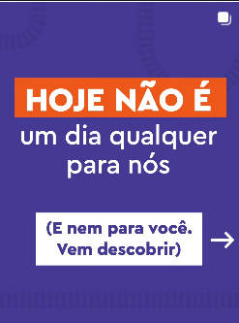
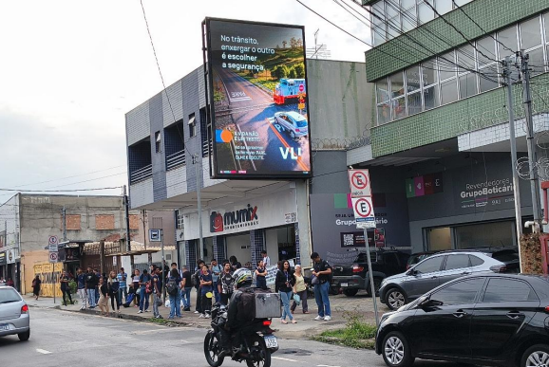





ONEPAGE DE CAMPANHA
SNT | Movimento Nacional pela Segurança Ferroviária
6,3 mi
69
10,8 mi
1,36 mi
56,5%
−42%
alcance na imprensa
inserções na imprensa
repercussão orgânica
alcance da mídia on
leitura no ZAP
custo vs orçado
maior já registrado
clipping da SNT
potencial nas redes
+15% vs projetado
181 interações
−70% vs última (R$115 mil)
DIGITAL | MÍDIA ON E OFF
DIGITAL | REPERCUSSÃO ORGÂNICA
ALCANCE
IMPRESSÕES
DESTAQUES
10,8 mi
1.360.593
2.449.067
Criativo: identidade unificada do Movimento + ID Maio Amarelo.
Mídia: Dia D + trânsito; público 45+ foi quase metade do alcance.
Conteúdo: tom próximo e acessível elevou o alcance médio.
+15% proj.
−33% proj.
alcance potencial nas redes públicas
CLIQUES
NOVOS SEGUIDORES
29.233
137
O CUIDADO ECOOU EM MAR ABERTO
+26% proj.
+2.640% proj.
CONTEÚDO DE REDES | DESTAQUES
Imprensa e comunidades locais compartilharam o simulado, fortalecendo o IR da VLI.
CONTEÚDO | REDE | ALCANCE | ENG. | DESTAQUE
Chamada para a SNT | META | 1.940.878 | 1,12% | TOP 5 Alcance
Setembro Amarelo com Dummy | META | 1.853.420 | 0,2% | TOP 5 Alcance
Investimento on R$ 10.539,60
155 mil
views orgânicas nos posts Collab
MÍDIA OFF
OOH Betim (MG)
15/09 a 04/10
4 pontos em passagens em nível
CRIATIVO PRINCIPAL
IMPRENSA
6,3 mi
69
MAIOR ALCANCE JÁ REGISTRADO
Investimento off R$ 5.738,01
de alcance
inserções
COMUNICAÇÃO INTERNA | Jornada integrada: E-mail MKT + ZAP + Intranet
E-MAIL MKT
ZAP VLI
INTRANET VLI@
Leitura: ZAP teve 9,1% de interações, contra 24,6% da Virada MFA (mesmo volume).
Oportunidade: jornada contínua na semana, com depoimentos de empregados.
16,7% abertura
56,5% leitura
114 exibições
4.794 enviados · 50 cliques
3.516 recebidas · 181 interações (9,1%)
matéria educativa sobre trânsito
Custo: orçado R$ 60 mil, realizado ~R$ 35 mil (−42%); última campanha R$ 115 mil (−70%). Alcances de frentes diferentes não são somáveis. Fontes: ANR SNT e Relatório de Comunicação Interna.
Notes:
Quadro resumo SNT: Digital (mídia on/off e repercussão orgânica), Imprensa (69 inserções, 6,3 mi de alcance, recorde), Comunicação Interna e contenção de custo (R$ 60 mil orçados, ~R$ 35 mil realizados; −70% vs última campanha de R$ 115 mil).

